Slide 1







_{感观}乐乐_{园}
嗨嗨
啤
17/8-19/8

Slide 2
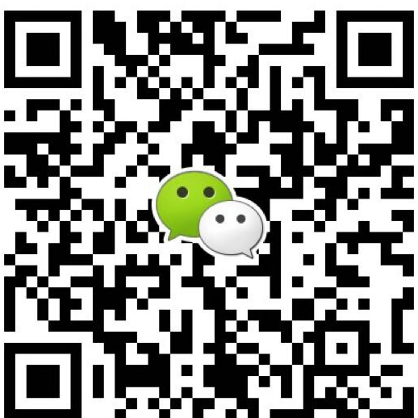
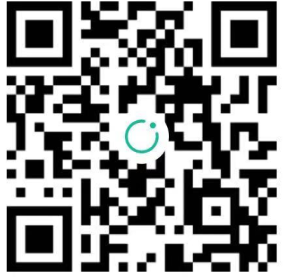
知识星球 行业与管理资源
行业与管理资源微信群
进群即领福利《报告与资源合编》，内有近百行业、上万份行研、管理及其他学习资源免费下载；
每日分享最新6+份精选行研资料供群友学习；
群友信息交流，群主免费提供相关行业报告。
微信扫码或添加客服微信（微信号：Teamkon3）免费报告等你领。
（添加好友请备注：姓名+单位+业务领域）
微信扫码 海量资源到手
海量资源在手 学习工作无忧
免费下载各行业研究报告、咨询公司管理方案，企业运营制度、科技方案及大咖报告等。
每月更新超过3000份最新行业资源；涵盖科技、金融、教育、互联网、房地产、生物制药、医疗健康等行研报告、科技动态、管理方案；
微信扫码 学习工作无忧
报告整理于网络，只用于群友学习，请勿他用

Slide 3

—— 赴 1 场 好玩 的啤酒节
Brew Brewery Festival
玩啤目录
活动概述
视觉设计
活动内容
现场互动
宣传推广
#诗酒趁年华#

Slide 4

01 活 动 概 述

Slide 5






诗
酒
1.活动背景
精酿啤酒在青年消费升级过程中逐渐出现在大众的视野中，是工匠精神
与创新精神的结合体。
趁
年
与传统工业啤酒相比，精酿啤酒一般由小酒坊用传统的酿酒方式独立出 品。大麦、小麦、米甚至栗子等作物与无限智慧碰撞，最终凝聚在这杯 翻滚的气泡里。冒着泡的冰爽啤酒下肚，所有的烦恼都能烟消云散。
华
把一场精酿啤酒节包装成年轻人喜欢的，代表独立与创新的”感官乐园“，
能轻松满足大众对消费调性和口舌快感的需求，挑逗你的眼耳口鼻手！
挑逗夏日感官

Slide 6
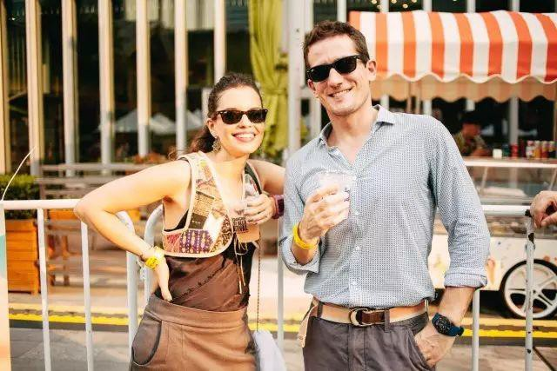
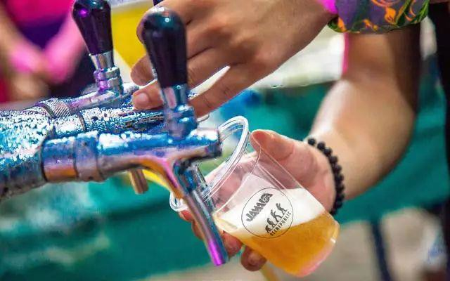
2.活动形式
活动名称：《嗨啤感官乐园》
活动时间：8月17-19日，每天16:30-21:30
参与方式：购票进场，商家自主销售
票型说明：门票预售价格为68元，现场购票80元，限量推出约
1000张超值套票。其中每张门票包含1份参与商家正常售卖装 的主打美食，周边礼品一份。活动前一周在各个微信大号和票 务平台进行预售。
目标人群：城市新中产、潮玩青年、周边上班族、啤酒爱好者
活动内容：创意展览、市集、Liveshow 活动主办：星田文化、海上世界

Slide 7
02 视 觉 设 计

Slide 8



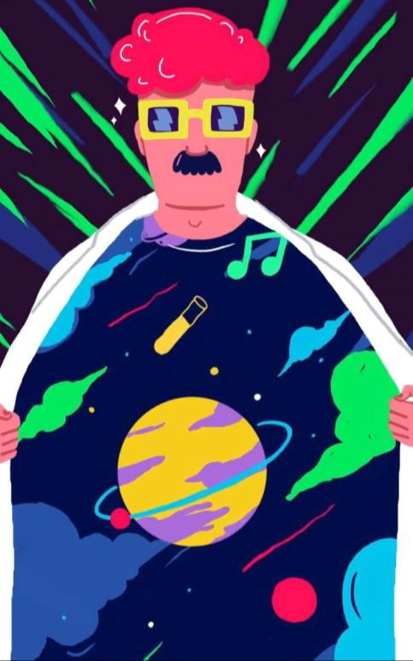
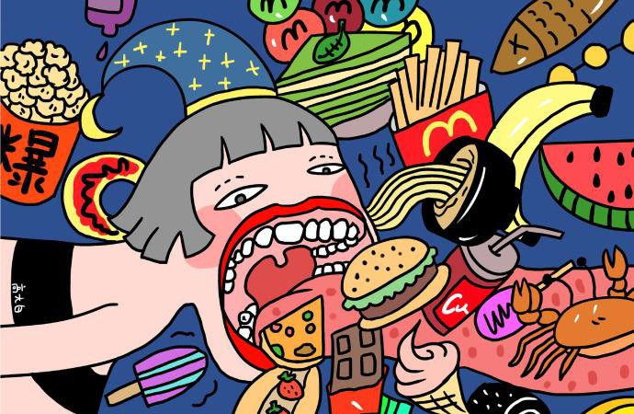









1.海报设计
设计思路一：感官乐园海报偏向畅想场景打造，结合眼耳口鼻不同 的感官元素，融入啤酒构绘出不同的感官空间，环环相扣，激起游 客好奇心。
设计思路二：借助感官与啤酒元素，取抽象化概念简洁风格。
海报参考元素

Slide 9
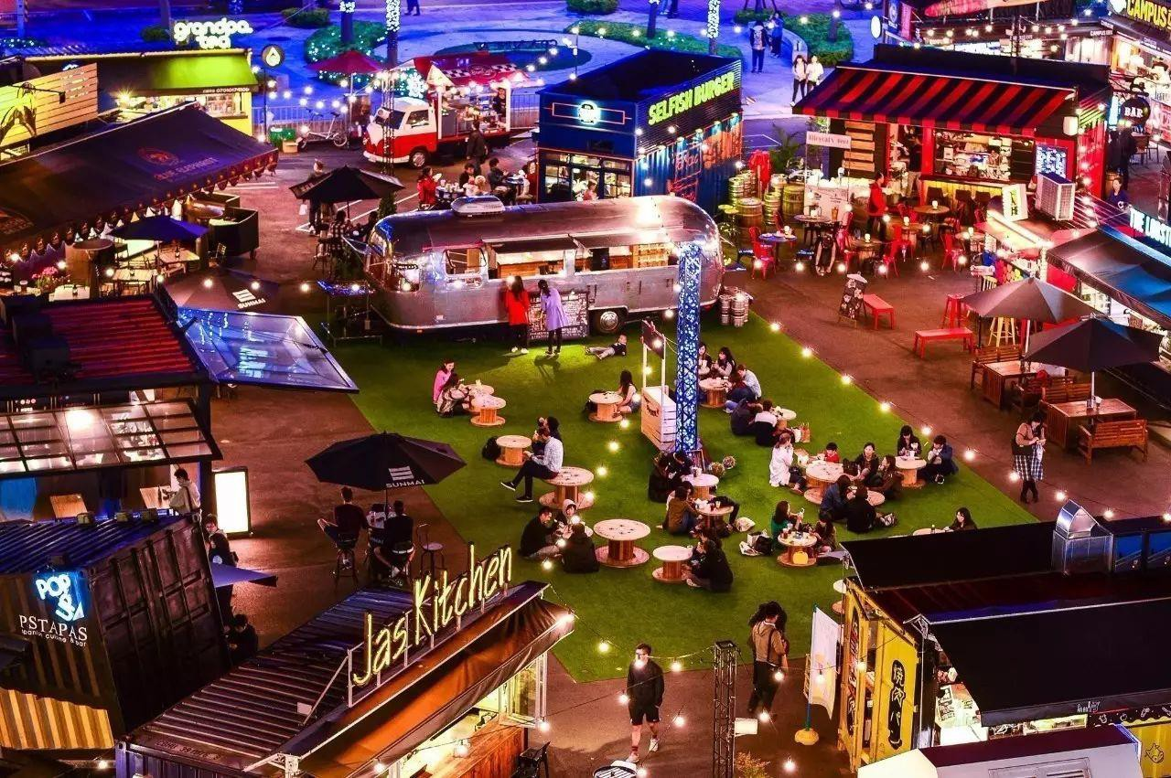
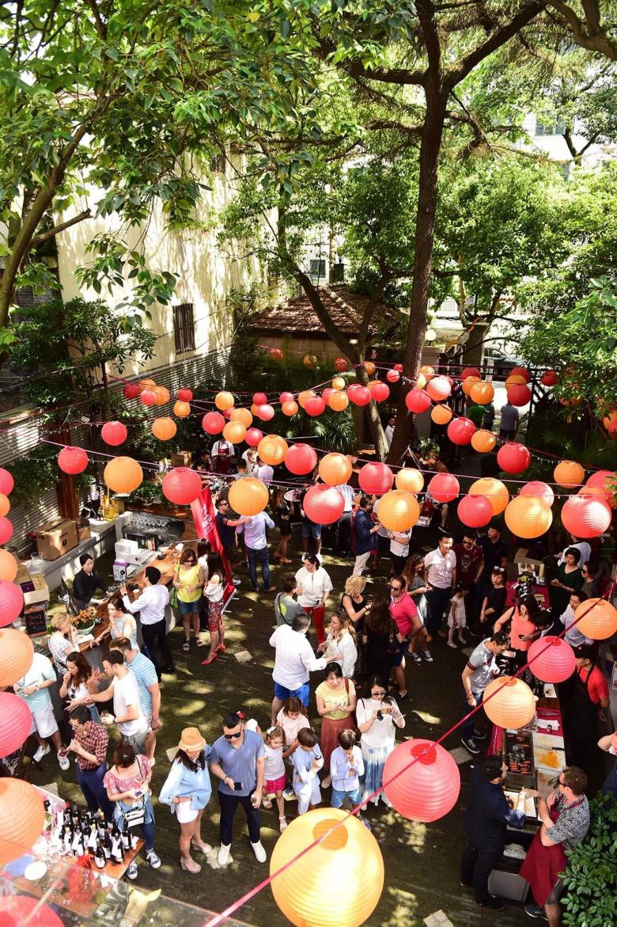
1.场景设计

Slide 10
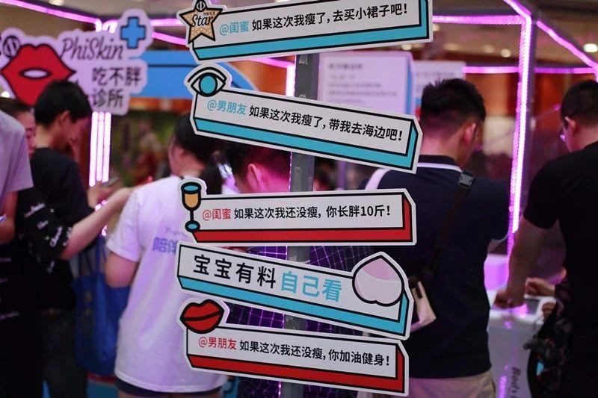
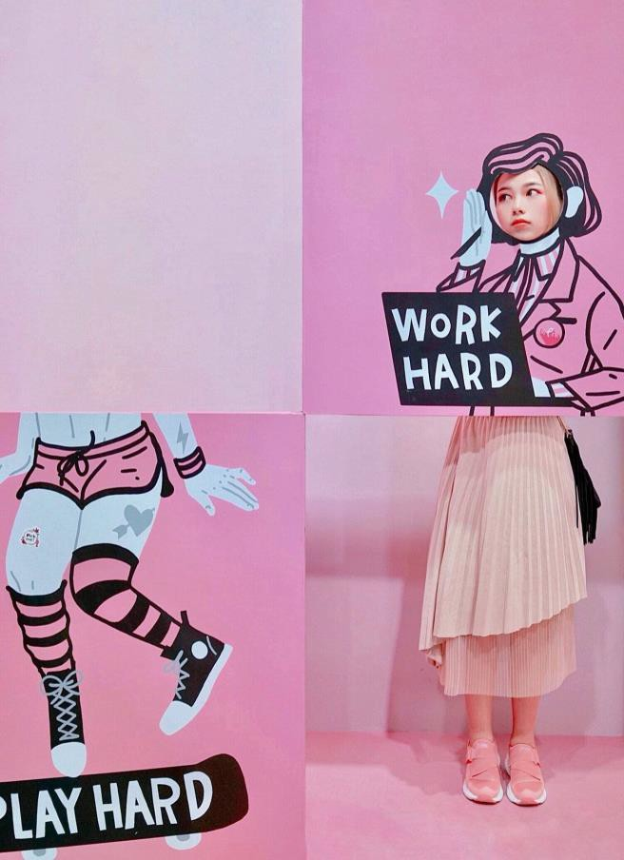
整体设计风格：结合“感官”主题，偏扁平涂鸦风，年轻有趣。

Slide 11
03 活 动 内 容

Slide 12

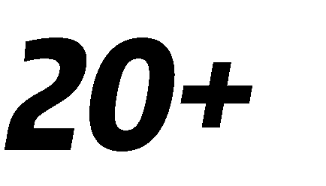


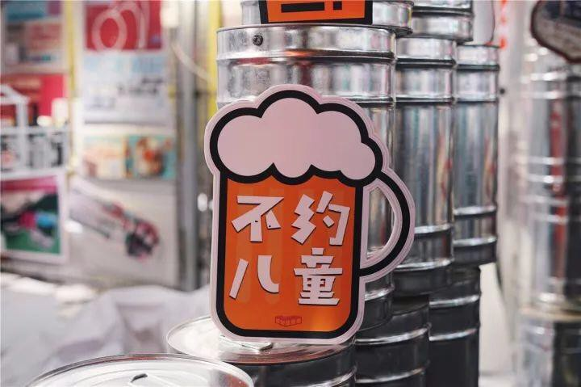
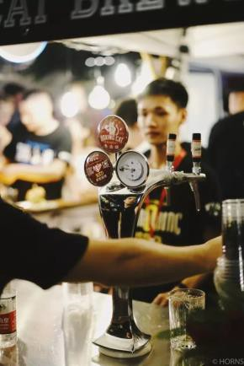
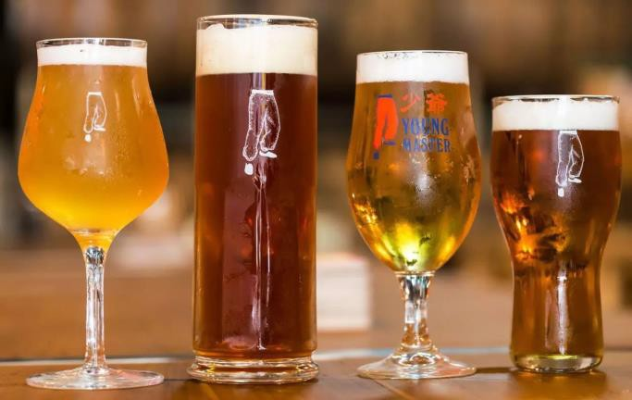
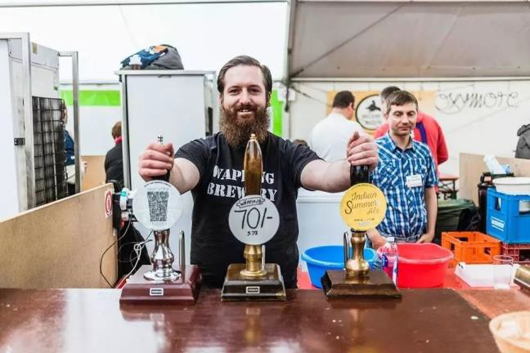
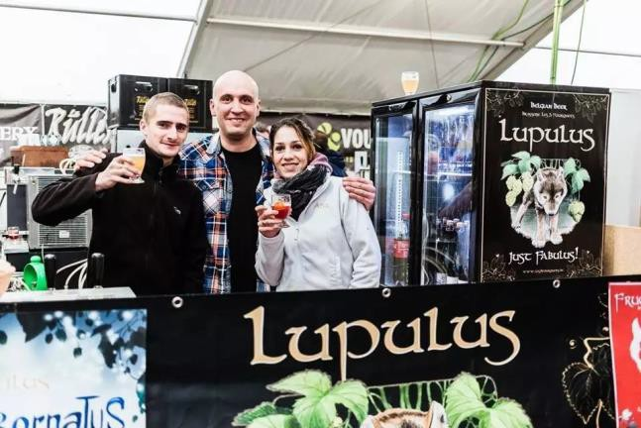
ROUND 1
现场预计设置20个精酿啤酒摊位，邀请多个精酿啤酒品牌。
如mush、Taps、玖肆、ETBrewery、百优精酿、Beer Man、箭厂啤酒、 保霖精酿、大跃啤酒、京A精酿、曼哈顿精酿、牛啤堂精酿、贝壳仙 酿、少爷麦啤等，为游客呈现一场丰富的味蕾盛筵。

Slide 13



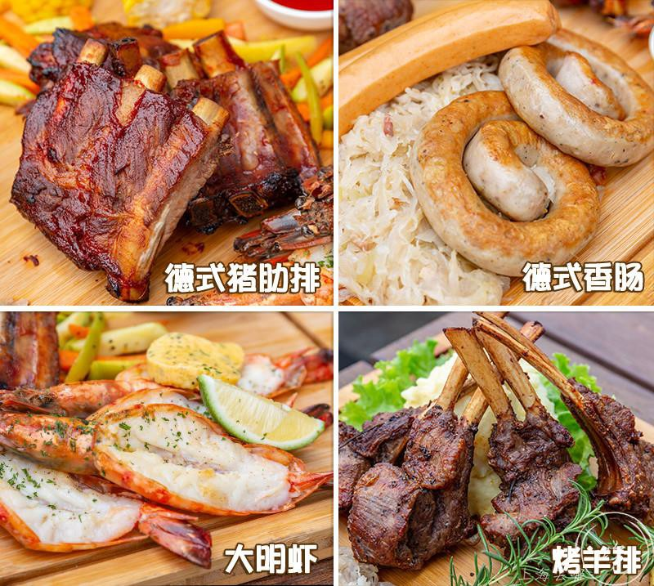
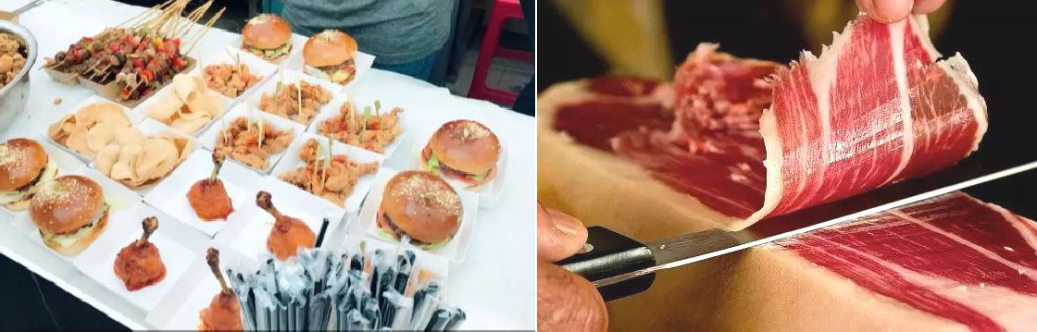
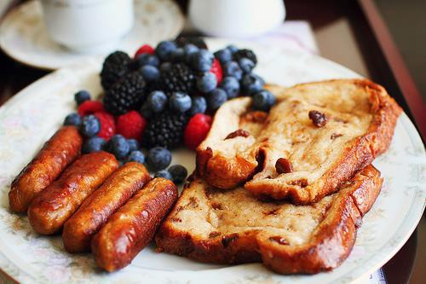
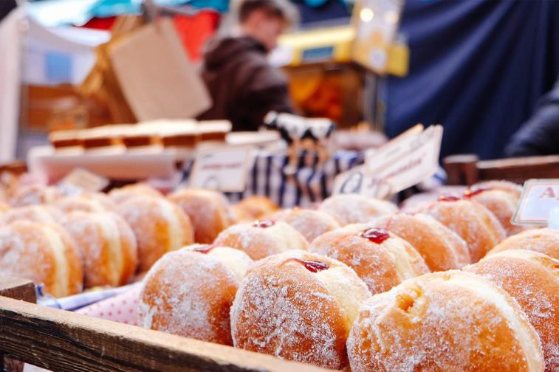
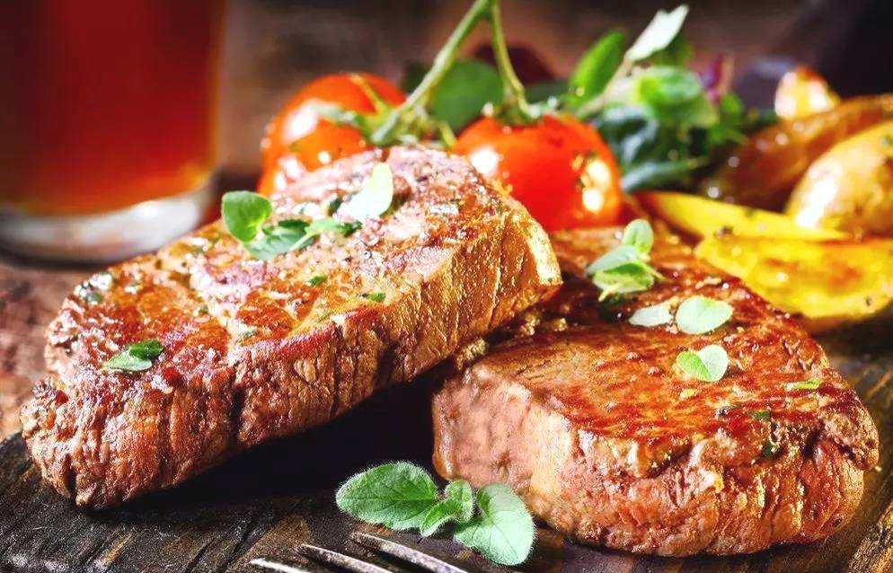
ROUND 2
美酒佳肴两相配，有了精酿啤酒肯定不能少了特⾊美⻝！德国香肠、猪肘、烤羊排，精致西餐、轻食品牌
汇聚，让游客在品尝精酿的同时能一饱口腹之欲。

Slide 14



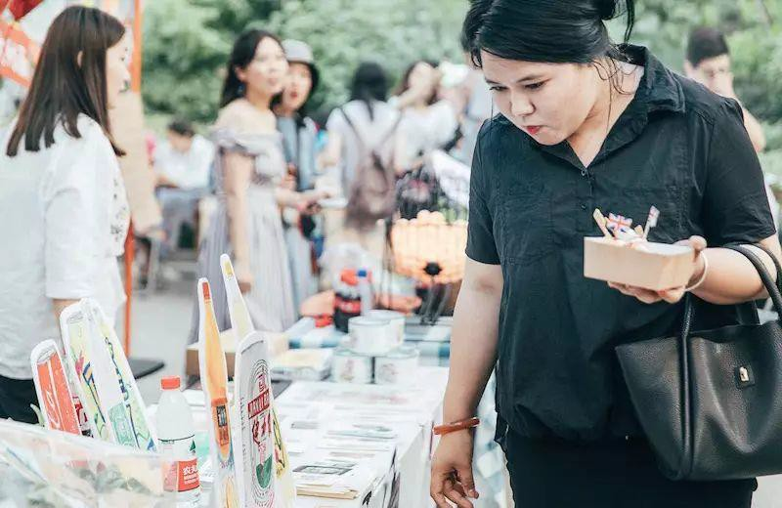
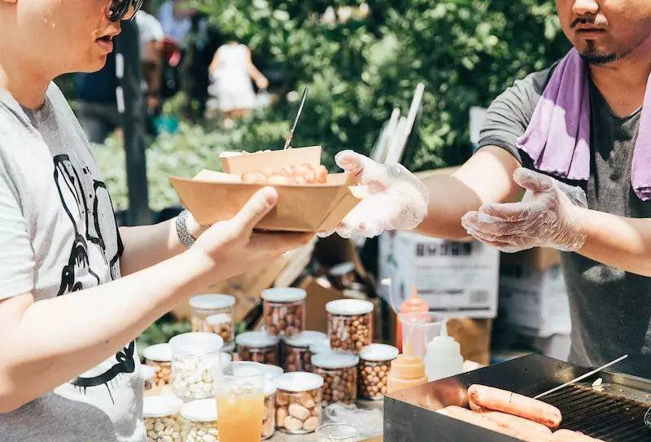
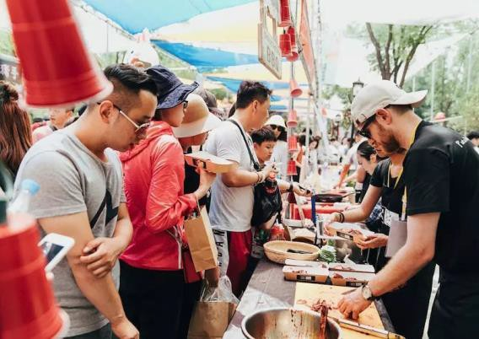
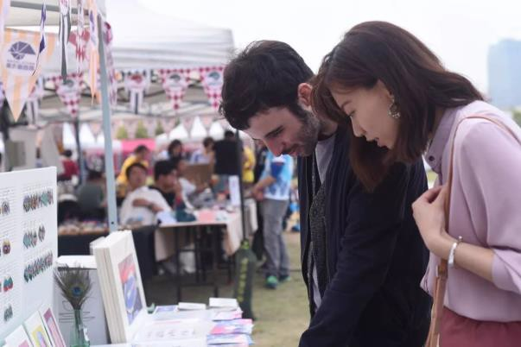
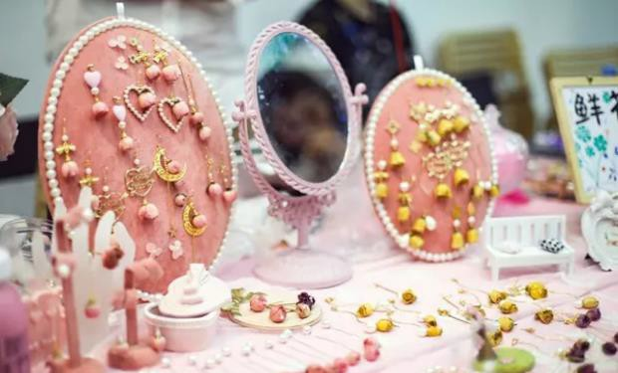
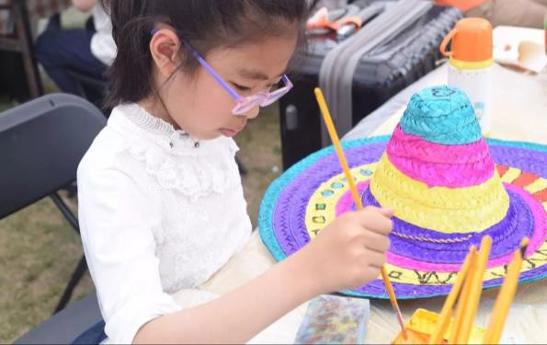
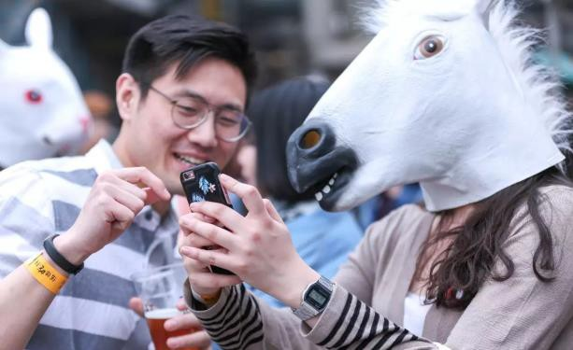
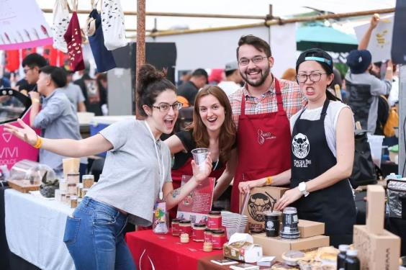
ROUND 3
召集20个文创摊位，除了与游客分享各种好物，还将提供有趣的摊位互动体验，手工、花艺……用艺术品 征服你的眼球。

Slide 15


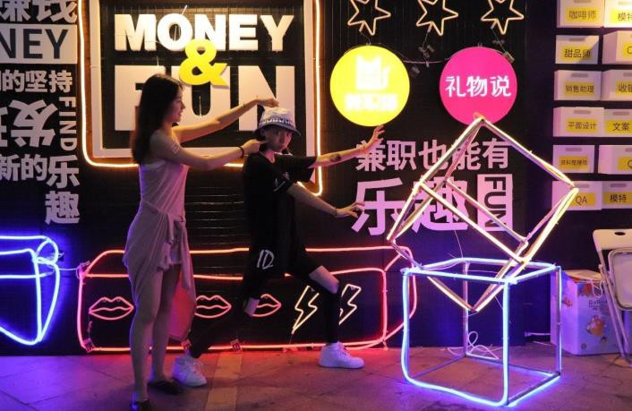
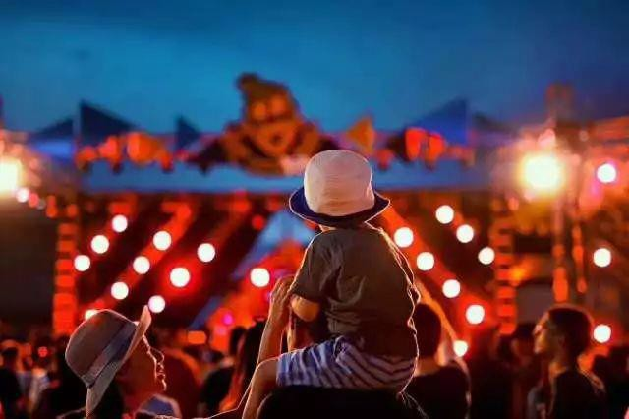
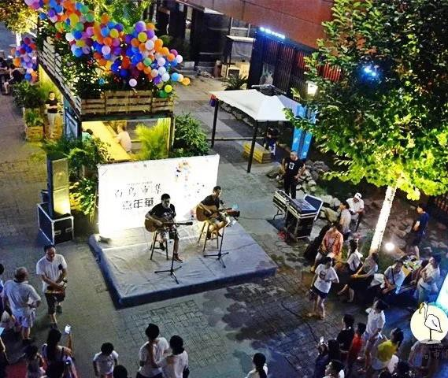
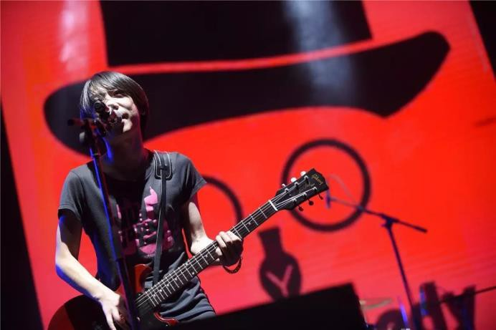
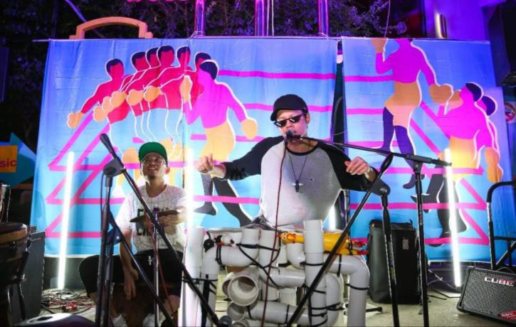
ROUND 4
活动拟联合多家演出机构为活动提供多元化的节目表演。表演内容包含电音、魔术、调酒表演、街舞、
国标舞、风情表演等，调动你的全身细胞，预备狂欢一整夜！

Slide 16


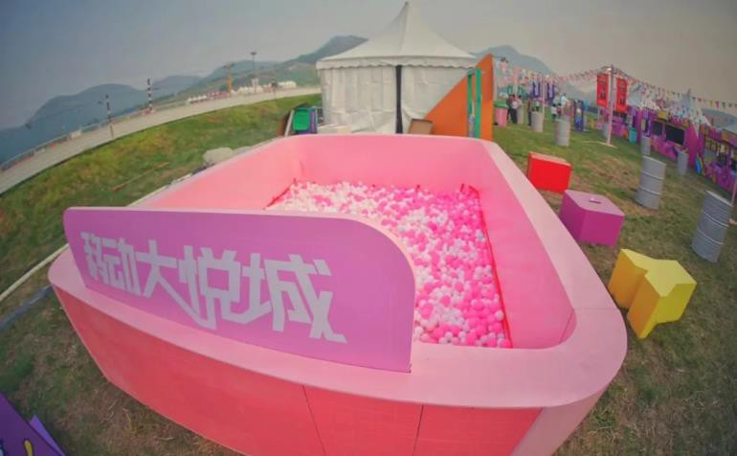
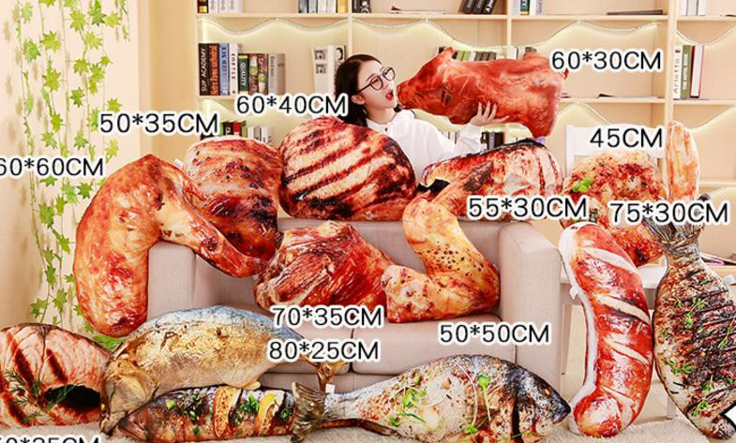
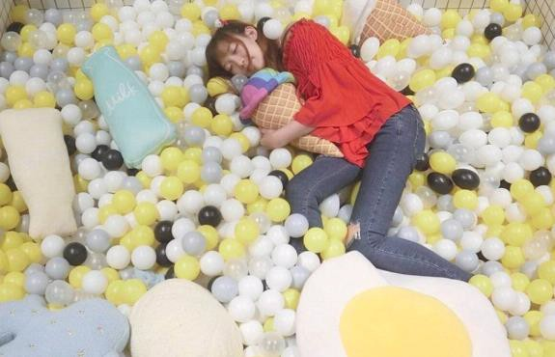
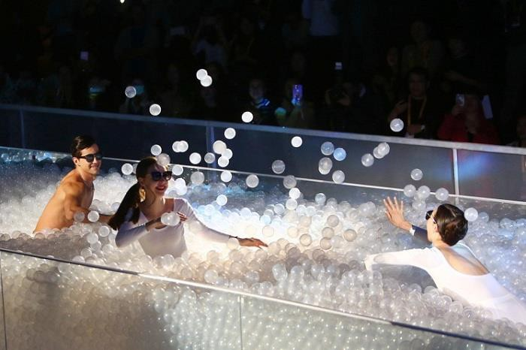
ROUND 5
“酒池肉林”构思参考
酒池肉林
充满“美味佳肴”的波波池即将成为感官乐园最强打卡点！

Slide 17

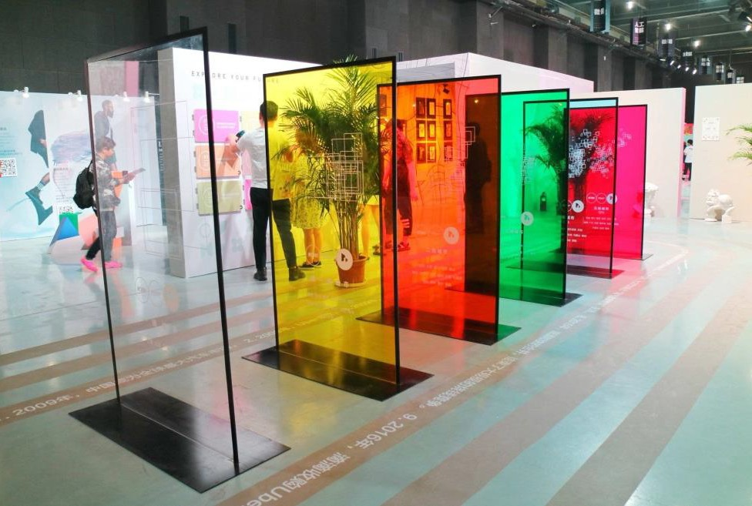
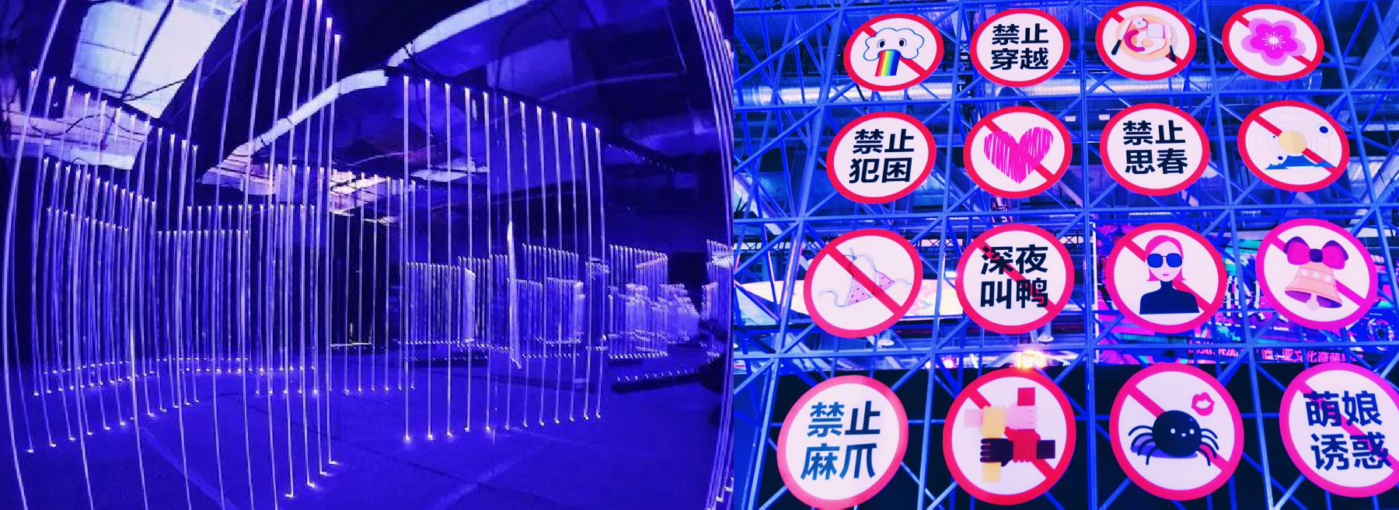
ROUND 5
光影梦游
场地区域设置2个光影拍照点，打造年轻人的“精神朝圣点”，如图：
幻彩时空
海浪森林

Slide 18

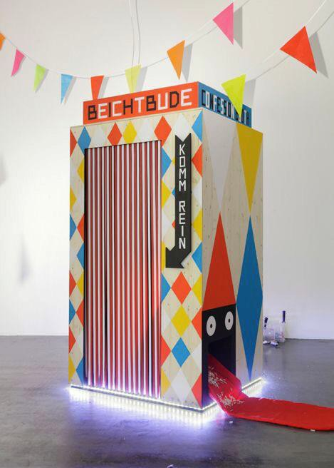
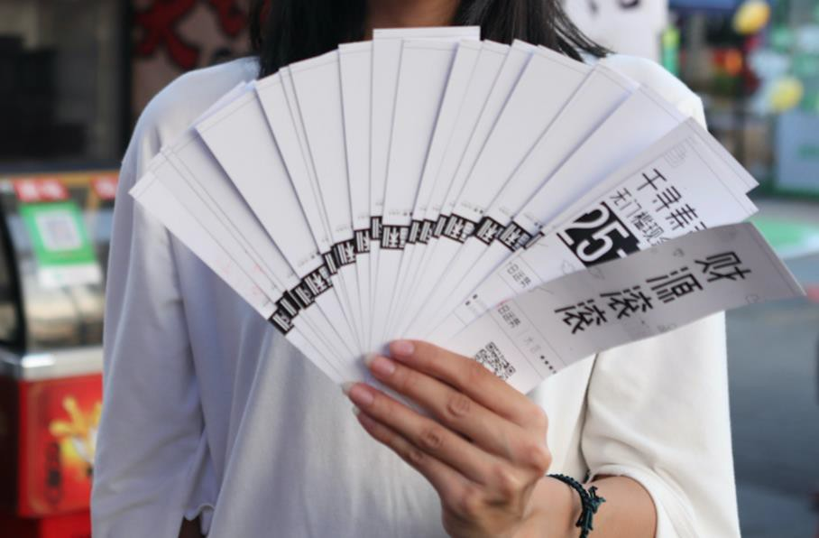
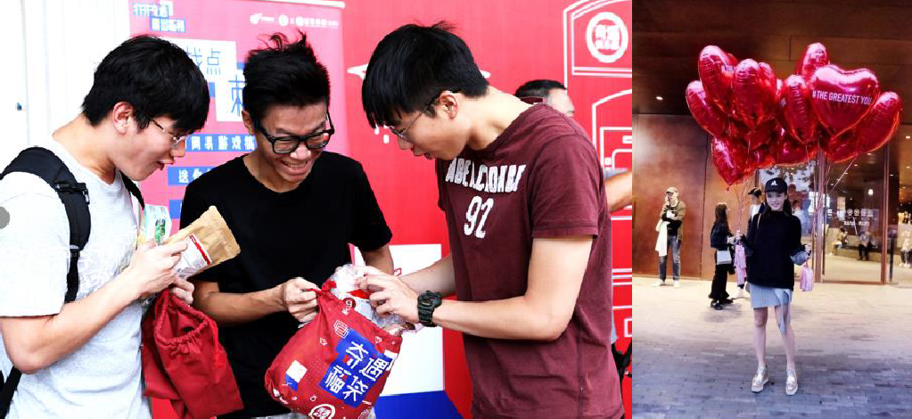
愿望魔盒在活动期间将定点（每天16:00-17:30,19:00-20:00)开放，里面隐藏着
各种各样的奇葩小惊喜！
盒子中藏有工作人员，游客现场关注公众号后，在“惊喜盒子”指定位置拍两下， 工作人员将从“愿望盒子”中送出奖品！奖品包括红包、优惠券、现场现金抵用 券和各种充满脑洞的惊喜礼品（如玫瑰花、气球、玩偶、纹身贴、实物大奖 等），甚至可能七夕为你冒出男盆友！
愿望魔盒

Slide 19


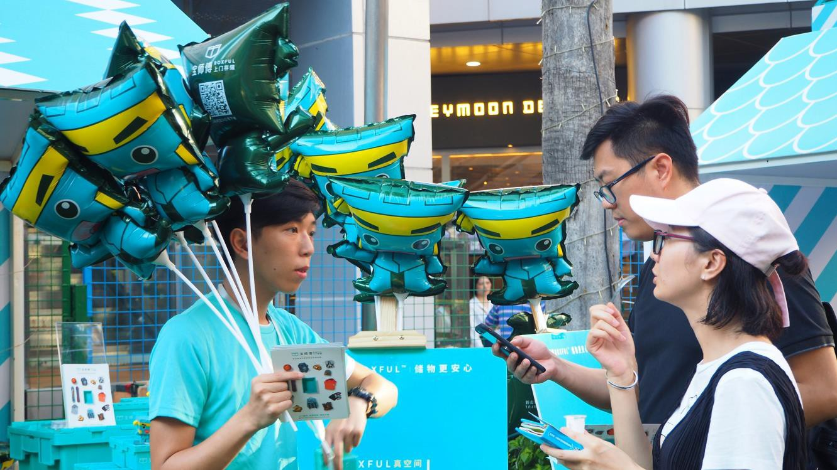

嗨_{啤一夏}
特邀品牌入驻，口碑、宝师傅等优质品牌将作为协办方参与活动，并为游客带来精彩互动。

Slide 20
04 现 场 布置

Slide 21

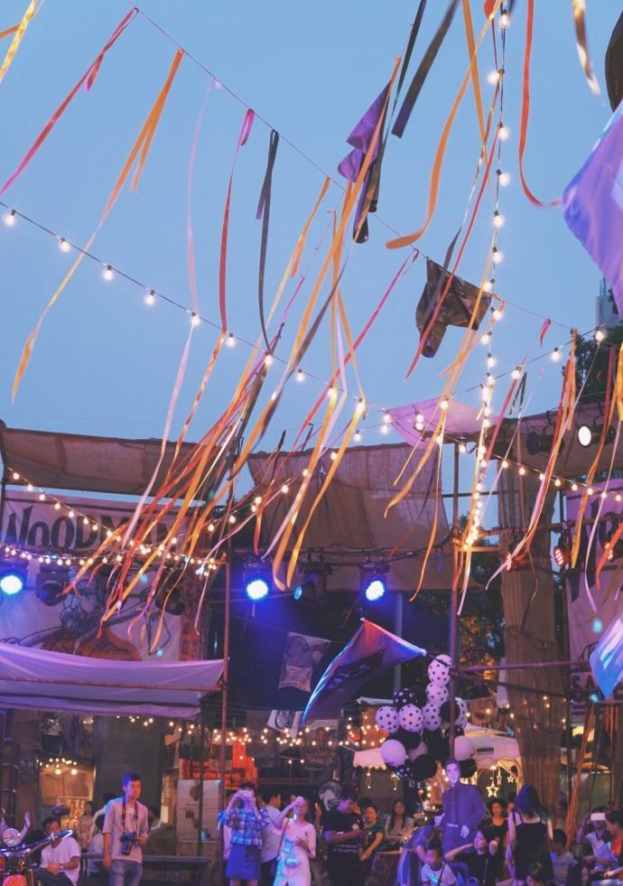
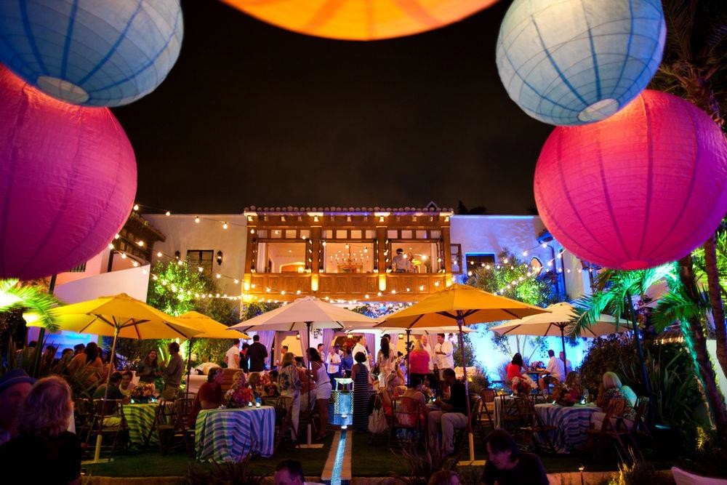
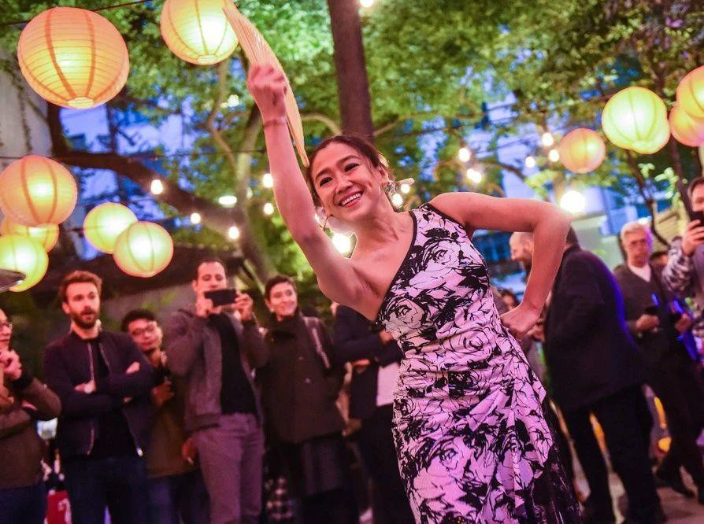
ROUND 1
氛围布置：
采用串灯、灯笼、彩带等 元素进行布置，呈现复古 清新感。

Slide 22



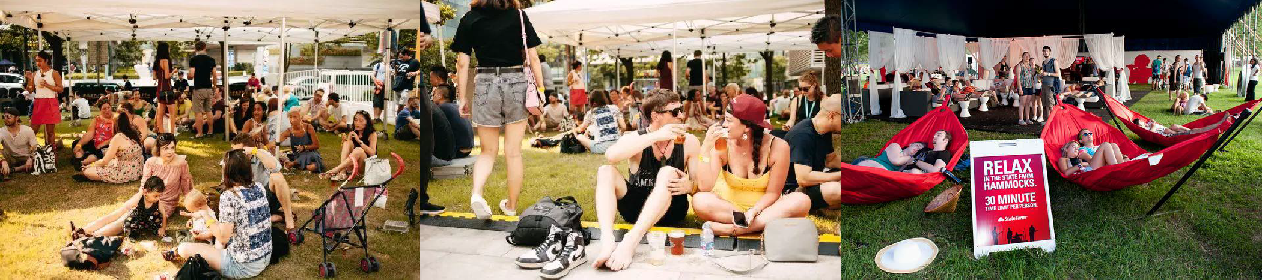
ROUND 2
休息区布置：
采用草甸、遮阳伞、草坪、秋千床打造一个轻松的休息区。

Slide 23

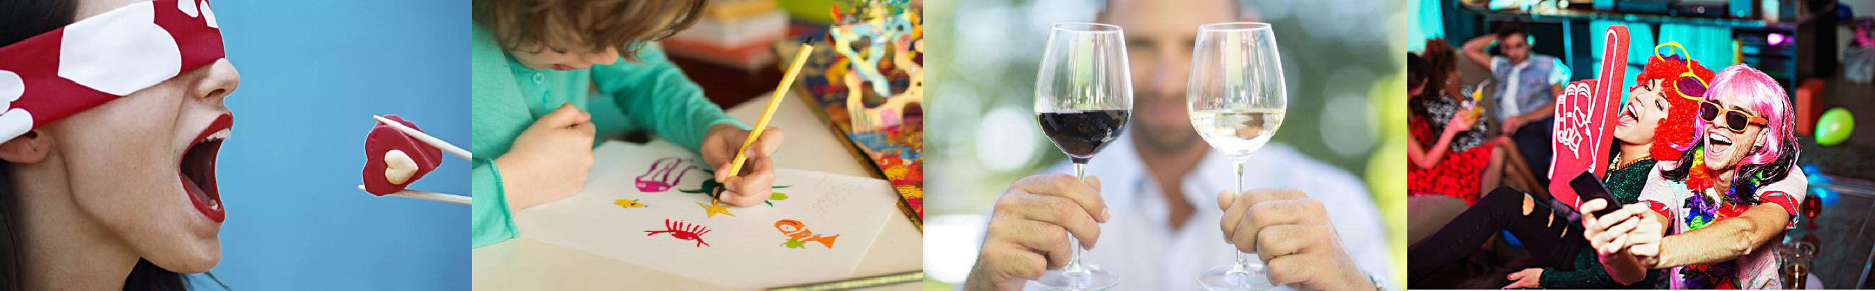
ROUND 3
舞台互动以新奇有趣的感官互动为主。
①瞎子穿拖鞋
1、各队轮流派出1人。
2、把拖鞋放在起点前方5步的地方。
3、回到起点蒙眼旋转三次以后出发。
4、能够准确前进5步，第6步穿到拖鞋较多的一组获胜。 进行中对方可以用错误的指示来扰乱。
②歌曲竞猜
1、各队轮流派出3人。
2、舞台播放音乐。
3、抢得答题权的队伍进行竞猜。
4、累计猜对歌曲较多的一组获胜。 抢答后猜错曲目的队伍需要扣分。
③品酒大赛
1、单人对战，主办方提供鸡尾酒。
2、准确说出酒中含有成分较多者获胜。
⑤口是心非
④左撇子大赛
单人对战，舞台上的所有互动只能用左手完成。如使用 筷子、速绘、剪纸、穿针。
两人一组，一人负责穿戴手套指示方向，另一人要按照相反的命令作出反应。犯错误较少者获胜。
⑥大胃王啤酒挑战赛
啤酒节期间每天定时举行大胃王啤酒挑战赛，游客现场报名，每次准备3大杯啤酒，计时最短的挑战者获胜。

Slide 24

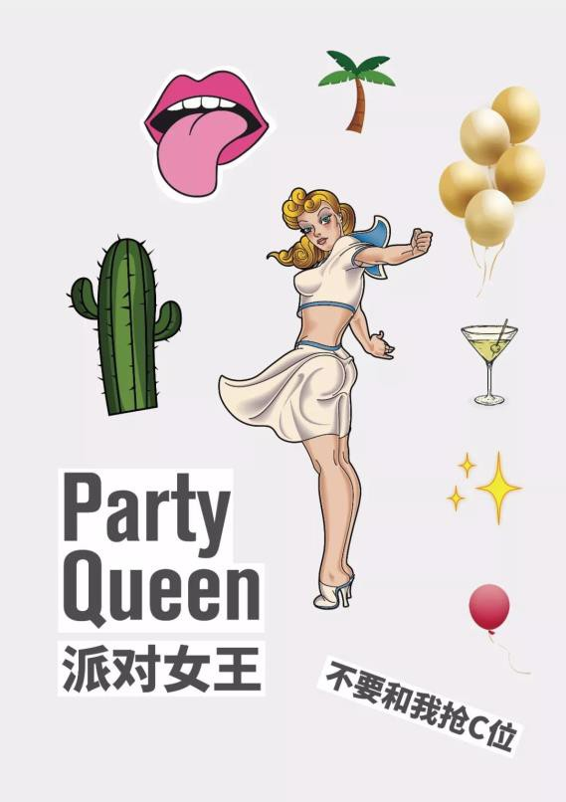


ROUND 4
周边设计：结合活动主题推出限定的周边礼品，在门票中一并赠送，激发游客分享社交网络的欲望。
搞怪贴纸
限定酒杯
主题帆布包

Slide 25
05宣 传 推 广

Slide 26

◎活动前10天（预热推广期）
◎活动前5天（重点推广期）
◎活动进行期（回顾推广期）
商场或周边小区海报上线；
微信提前购票优惠；
微信群，qq群等大量社群推送；
合作品牌联合预热；
上线各大活动平台，开启门票预售；
各大美食以及玩乐社群App上线。
多个微信大号轮流预热宣传;
微信激励转发活动信息；
活动预热视频各大平台上线;
玩乐计划旗下门户网站自媒体更新预热；
微信提前购票优惠；
KOL转发活动信息以及到场互动；
微信群，qq群等大量社群推送；
各大活动平台头条置顶。
现场媒体报道；
本地多个微信号现场回顾；
商场大屏轮播展示；
活动视频上传各大平台；
豆瓣、花瓣、站酷、behance等 活动平台案例分享。
备注：
前期预热主要集中在“玩乐计划”公众号与门户网站自媒体预热，重点宣传期玩乐计划将提供活动通稿发送给各个合作渠道， 所有合作伙伴与媒体将统一曝光。

Slide 27


注：以上任选3-4家合作。
其他参考名单：
活动平台：大麦网、活动行、互动吧、豆瓣、要出发周边游、创意周末等；
本地美食类：柠檬美食、吃货小分队、食探、食妞、深圳美食部落、vivi吃深圳、觅深圳等等。

Slide 28






门户网站
微信
微博
◎ 联合食探、食妞、深圳生活等本地
微信大V公众号发起#赴一场好玩
的乐园节#，覆盖百万粉丝。
◎ 新浪微博发起#感官乐 园降落海上世界#，结合概念 场景图进行活动预热。
◎ 玩乐计划旗下头条号、搜狐号、 一点号、百家号、简书、豆瓣、
知乎等门户网站自媒体平台
不间断宣传，提高活动网络收录 量。

Slide 29



转 ◎ 发 _{通} 活 _{过} 动 _{邀} 信 _{约} 息 _{网}
' _{络}
现
_{场} 、 _{参} 校 _{与} 园 _{活} 红 动 人
' 、
带 音 动 乐 更 、 多 美 游 酒 客 美 参 食 与 领
。 域
红 人
，

Slide 30






活动结束后，案例将上传各大视频 平台+各大新闻平台。

Slide 31
知识星球 行业与管理资源
行业与管理资源微信群
进群即领福利《报告与资源合编》，内有近百行业、上万份行研、管理及其他学习资源免费下载；
每日分享最新6+份精选行研资料供群友学习；
群友信息交流，群主免费提供相关行业报告。
微信扫码或添加客服微信（微信号：Teamkon3）免费报告等你领。
（添加好友请备注：姓名+单位+业务领域）
微信扫码 海量资源到手
海量资源在手 学习工作无忧
免费下载各行业研究报告、咨询公司管理方案，企业运营制度、科技方案及大咖报告等。
每月更新超过3000份最新行业资源；涵盖科技、金融、教育、互联网、房地产、生物制药、医疗健康等行研报告、科技动态、管理方案；
微信扫码 学习工作无忧
报告整理于网络，只用于群友学习，请勿他用

Slide 32


诗_{酒}
趁_{年}
Thank You！
华

